Slide 1

Hromadné zpracování dat export a import
INV 208
2. ročník
Co je hromadné zpracování dat
Export dat
Import dat
28. 9. 2026

Slide 2

Co je hromadné zpracování dat?
Hromadné zpracování dat znamená, že stejnou operaci provedeme nad mnoha záznamy.
ID | Datum | Oddělení | Typ vyšetření
101 | 2. 9. | Kardiologie | EKG
102 | 2. 9. | Ortopedie | Kontrola
103 | 3. 9. | Kardiologie | EKG
104 | 4. 9. | Neurologie | EEG
105 | 5. 9. | Kardiologie | Echo srdce
106 | 7. 9. | Interna | Kontrola
107 | 8. 9. | Kardiologie | EKG
108 | 9. 9. | Ortopedie | RTG
109 | 10. 9. | Kardiologie | Echo srdce
110 | 11. 9. | Neurologie | EEG
111 | 14. 9. | Kardiologie | EKG
112 | 16. 9. | Interna | Kontrola
113 | 18. 9. | Kardiologie | Echo srdce
114 | 21. 9. | Ortopedie | Kontrola
115 | 23. 9. | Kardiologie | EKG
⋮ | ⋮ | ⋮
Příklad z nemocnice:
Z tabulky vyšetření vybereme záznamy za září a spočítáme, kolik vyšetření se uskutečnilo na kardiologii.
Nemusíme počítat každý řádek ručně – operaci provede program nad celou tabulkou – v tom spočívá princip hromadného zpracování dat.
Požadovanou operaci obvykle vybereme v nabídce programu při práci s příslušnými daty. Program ji pak provede nad všemi vybranými záznamy.
Tabulka vyšetření → vybrat „Kardiologie“ → spočítat záznamy → výsledek
Poznámka, nepříliš důležitá:
Hromadné zpracování dat označuje způsob práce: stejnou operaci provedeme nad mnoha záznamy najednou. Například spočítáme počet vyšetření v jednotlivých měsících.
Zpracování hromadných dat by znamenalo zpracování dat, která jsou „hromadná“. Tento výraz ale není jednoznačný: neříká, zda jde o velké množství dat, nebo o data získaná od skupiny lidí.
Proto jsem použil hromadné zpracování dat. Přesně vystihuje, že jednu operaci provedeme nad více záznamy současně.
⋮ další záznamy

Slide 3
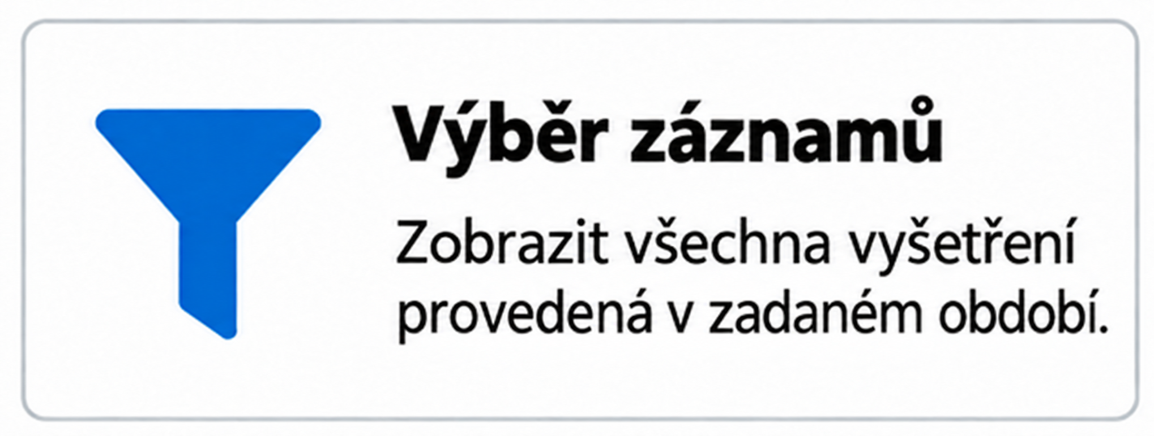
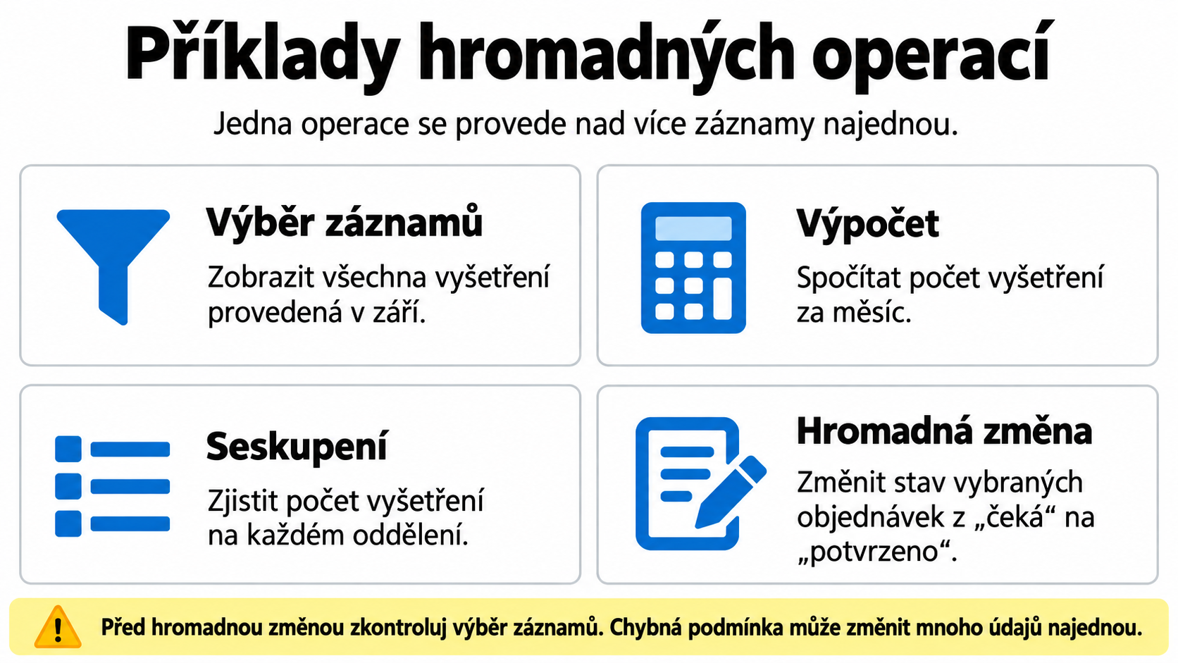
Příklady hromadných operací
Hromadné operace smí provádět uživatel, kterému informační systém přidělil příslušné oprávnění. Oprávnění se může lišit podle operace: například pracovník smí záznamy vyhledat, ale jejich hromadnou změnu může provést jen pověřená osoba.
Před hromadnou změnou je nutné zkontrolovat:
které záznamy byly vybrány a kolik jich je,
jaký údaj se změní a na jakou hodnotu,
zda lze změnu vrátit nebo data obnovit ze zálohy.
Chybně zadaná podmínka může zasáhnout mnoho záznamů najednou.
Platí pravidlo:
„Nejdříve ověř výběr, potom proveď změnu.“
Co není hromadnou operací
Hromadnou operací není úkon, který se týká jediného konkrétního záznamu. Například otevření karty jednoho pacienta, oprava jeho telefonního čísla nebo potvrzení jedné objednávky.
Rozhodující je rozsah provedení: když stejnou změnu systém provede nad více vybranými záznamy najednou, jde o hromadnou operaci.

Slide 4
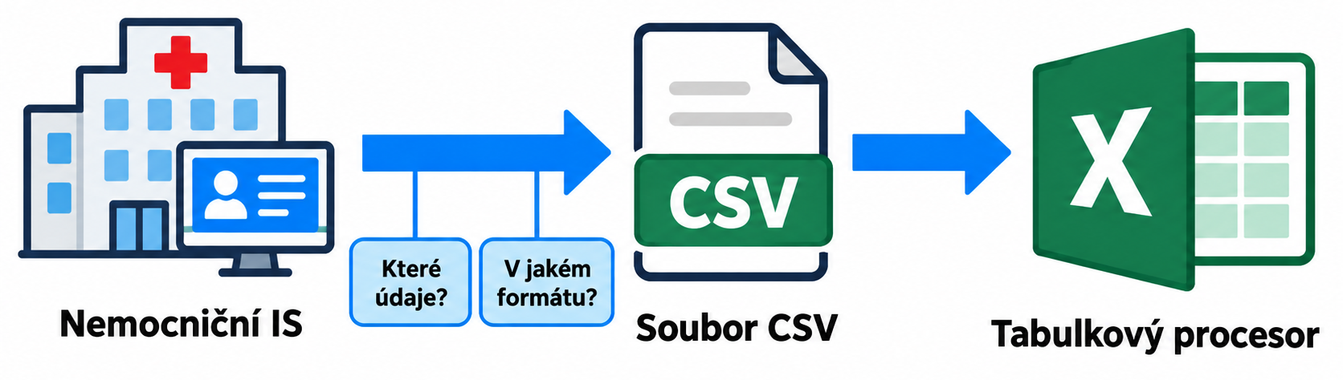
Export dat
Export znamená uložení vybraných dat z programu do souboru, který lze otevřít nebo zpracovat mimo informační systém.
Export je užitečný, protože umožňuje použít údaje z informačního systému i v jiném programu. Například přehled vyšetření lze uložit do souboru CSV, otevřít v tabulkovém procesoru a vytvořit z něj tabulku nebo graf. Export také usnadňuje předání údajů jinému oprávněnému pracovišti.
Informační systém export umožňuje proto, aby data nebyla využitelná jen uvnitř něj. Uživatel si může vybrat potřebné údaje a uložit je ve formátu, se kterým umí pracovat další program.
V případě zdravotních údajů je nutné exportovat jen údaje potřebné pro daný účel a předávat je pouze oprávněným osobám.

Slide 5
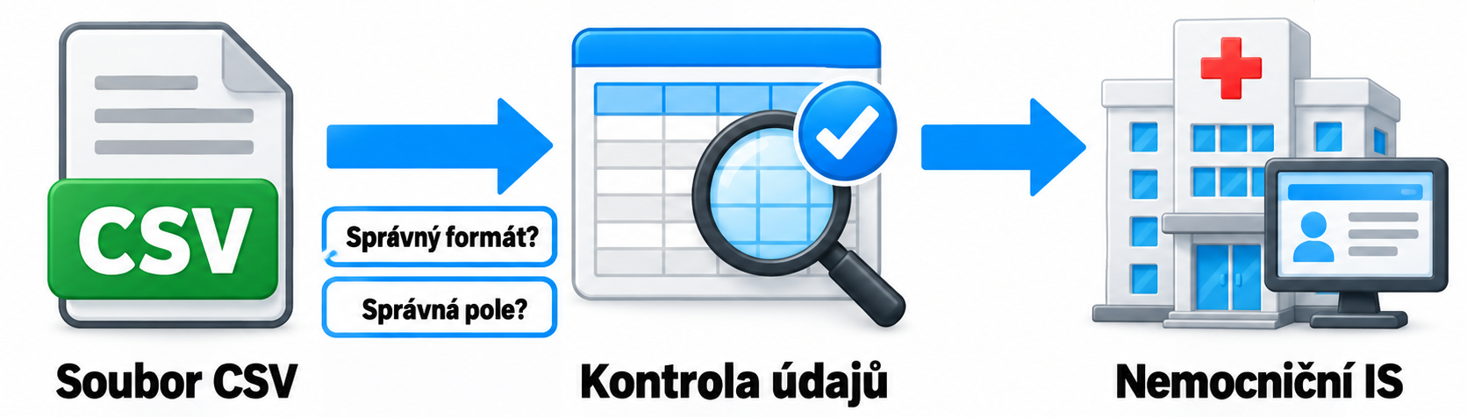
Import dat
Import znamená načtení dat ze souboru do programu. Umožňuje například přidat více záznamů najednou.
Import je užitečný, protože umožňuje načíst více údajů do informačního systému najednou, bez jejich ručního přepisování. Šetří čas a omezuje chyby při opisování.
Například seznam objednávek připravený v jiném programu lze načíst ze souboru CSV. Před potvrzením importu je potřeba zkontrolovat, zda se údaje přiřadily ke správným polím a zda nevzniknou duplicitní záznamy.
Před potvrzením importu zkontrolujeme:
zda soubor obsahuje požadované údaje a má správný formát,
zda se údaje přiřadí ke správným polím, například datum → datum objednávky,
zda nevzniknou chybné nebo duplicitní záznamy.

Slide 6


